Slide 1
TIẾP SỨC

Slide 2
Thứ ….. ngày ….. tháng ….. năm 2023
BÀI 17
CÁC CHẤT DINH DƯỠNG CẦN THIẾT CHO CƠ THỂ
(Tiết 1)

Slide 3
Xác định các nhóm chất dinh dưỡng có trong thức ăn
Trong thức ăn có chứa những chất gì?
Kể tên các nhóm chất dinh dưỡng có trong thức ăn?
Các loại thức ăn nào chứa nhiều nước và chất xơ?

Slide 4
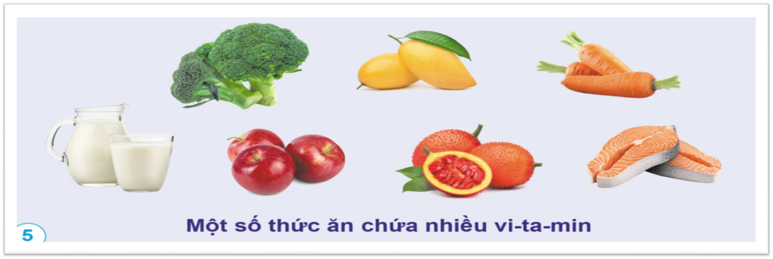
Kể tên các nhóm chất dinh dưỡng và một số thức ăn chứa nhiều chất dinh dưỡng đó trong các hình dưới đây:

Slide 5
Có 5 nhóm chất dinh dưỡng cần thiết cho cơ thể: chất bột đường, chất đạm, chất béo, chất khoáng và
vi-ta-min.

Slide 6
LUYỆN TẬP, THỰC HÀNH

Slide 7
Viết tên các thức ăn cho một bữa ăn
Một thức ăn chứa nhiều chất bột đường
Một thức ăn chứa nhiều chất đạm
Một thức ăn chứa nhiều chất béo
Một thức ăn chứa nhiều vitamin và chất khoáng, chất xơ

Slide 8
VẬN DỤNG

Slide 9
Qua bài học này, em đã khám phá được những điều gì?
Em hãy kể tên một số thức ăn chứa nhiều chất dinh dưỡng ở các nhóm trên?

